Slide 1
Согласование и процессы подготовки отчетности: новые функции редакции 3.3.
Notes:
Добрый день, коллеги

Slide 2
Новые функции процесса подготовки отчетности
В этапах процесса подготовки отчетности для каждого обрабатываемого вида отчета можно дополнительно указывать состав используемой аналитики (до 6 аналитик + измерение проект).
Аналитика должна быть задана на уровне вида отчета.
Регламент подготовки отчетности поддерживает настройку правил формирования видов отчетов в разрезе аналитик и проектов.
Процессы подготовки отчетности могут автоматически формировать и заполнять экземпляры отчетов, с учетом всех комбинаций аналитик, указанных в шаблонах процессах.

Slide 3
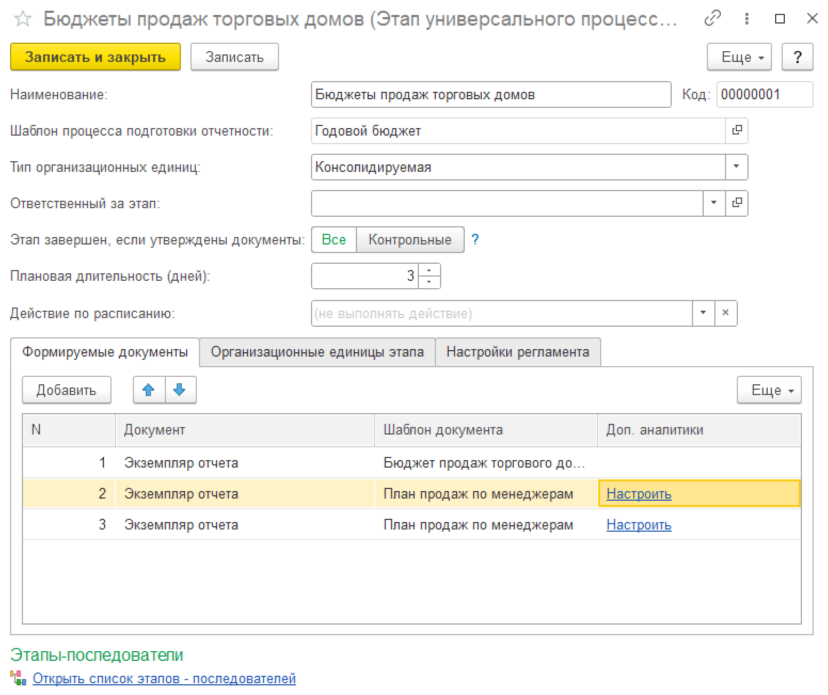
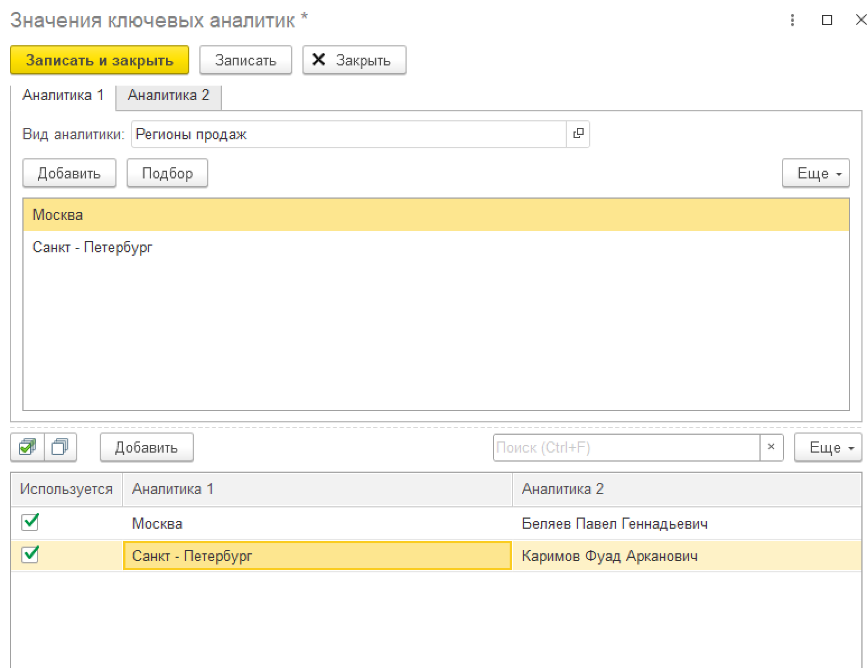
Аналитика вида отчета в этапе процесса подготовки отчетности
В этапах процесса подготовки отчетности для каждого обрабатываемого вида отчета можно дополнительно указывать состав используемой аналитики (до 6 аналитик + измерение проект).

Slide 4
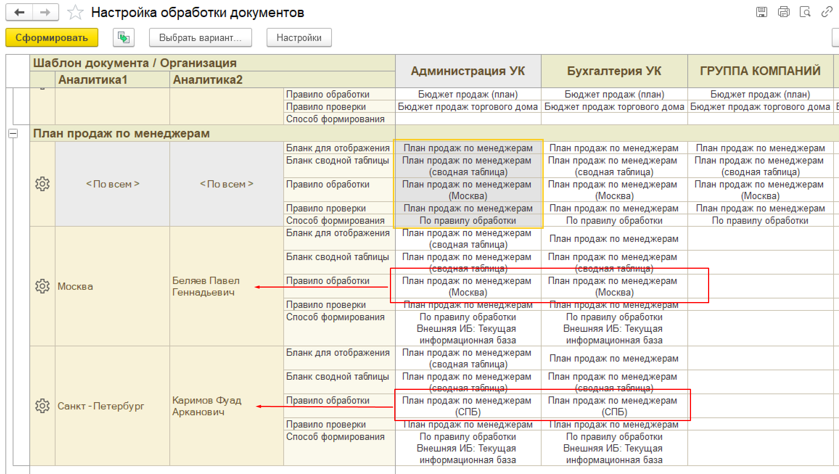
Аналитика вида отчета в этапе процесса подготовки отчетности
Регламент подготовки отчетности поддерживает настройку правил формирования видов отчетов в разрезе аналитик и проектов.

Slide 5
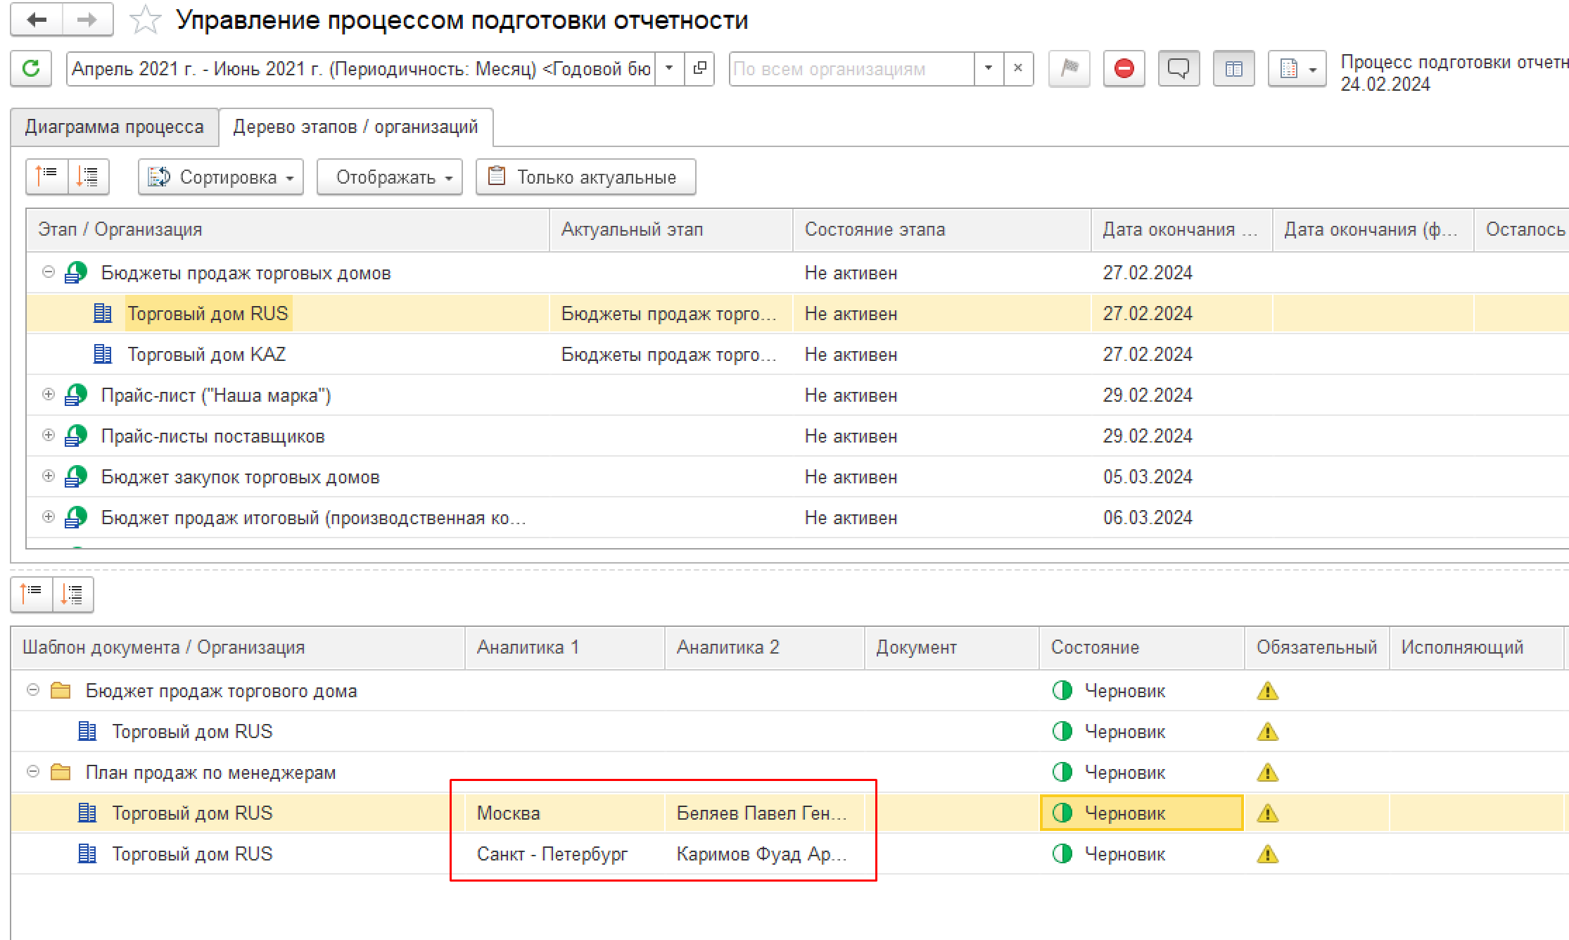
Аналитика вида отчета в этапе процесса подготовки отчетности
Процессы подготовки отчетности могут автоматически формировать и заполнять экземпляры отчетов, с учетом всех комбинаций аналитик, указанных в шаблонах процессах.

Slide 6
Новые функции согласования объектов
Добавлена возможность условного перехода по значению реквизита табличной части согласуемого объекта.
Добавлен функционал делегирования задачи согласованию другим пользователям.
Добавлена возможность прикрепления вложений и любых выбранных печатных форм к оповещениям о согласовании объекта через почту или телеграмм.
Добавлена возможность бесшовного согласования объектов через 1С:Документооборот 3.0.

Slide 7
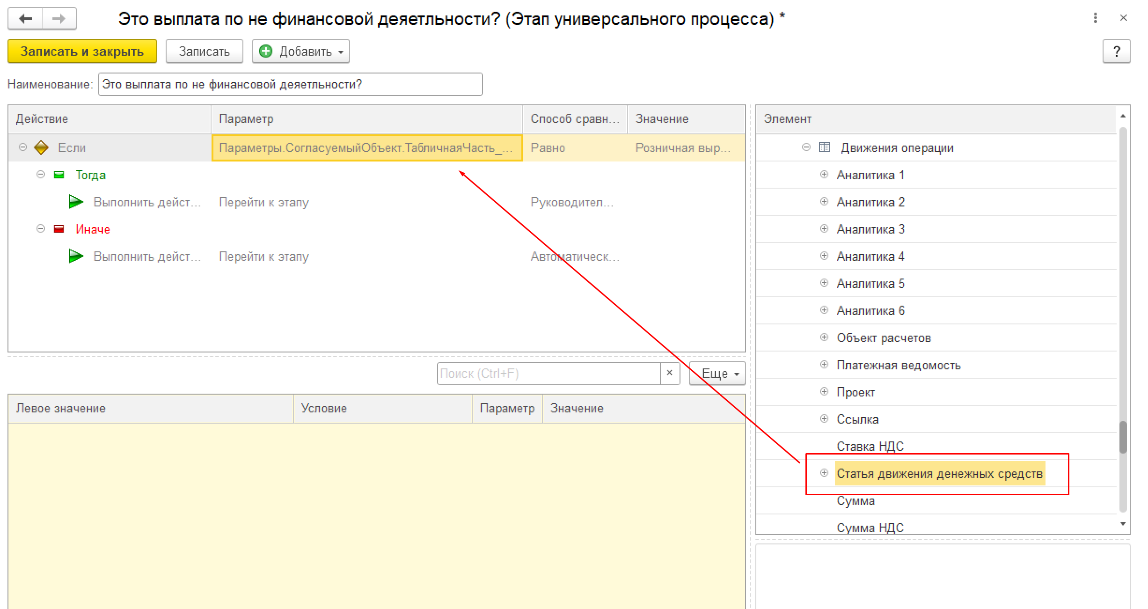
Условный переход по табличным частям в маршрутах согласования
Добавлена возможность условного перехода по значению реквизита табличной части согласуемого объекта. Условие проверяется для всех строк табличной части до перового совпадения.

Slide 8
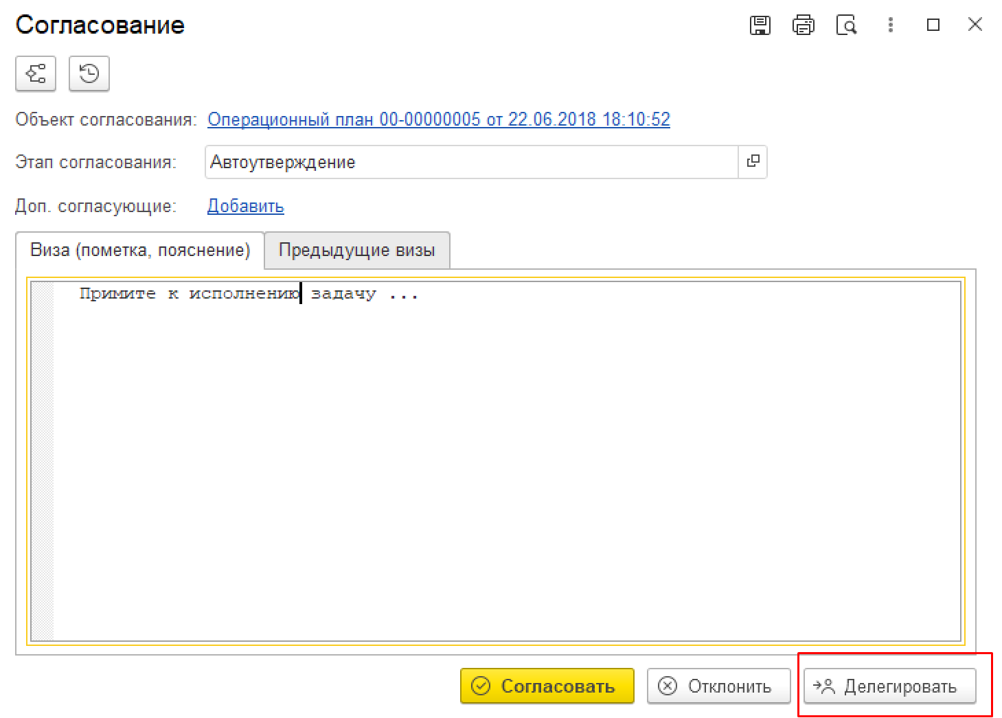
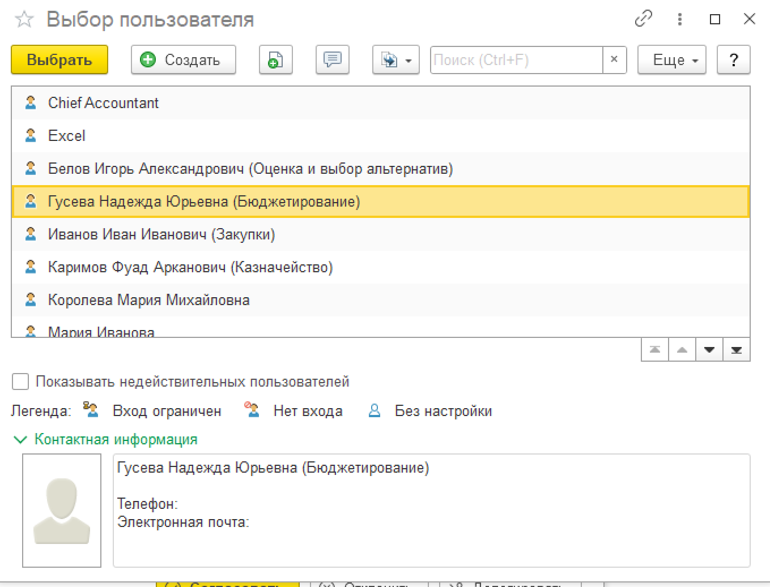
Делегирование задач.
Согласующий задачу пользователь может переадресовать (делегировать) задачу другому пользователям, если хочет. При этом задача уйдет от него и будет ждать согласования от назначенного пользователя.

Slide 9
Настройка согласования через 1С:Документооборот 3.0.
Возможность согласования объектов 1С:Управление холдингом через 1С:Документооборот 3.0 реализована на базе механизма бесшовной интеграции библиотеки БИД. Настройки данной библиотеки приведены в документации к 1С:Документооборот 3.0.
Интеграция согласования с 1С:Документооборот 3.0 настраивается для каждого типа объекта (справочник или документа). Если для типа объекта настроено согласование через 1С:Документооборот 3.0, то согласование методами 1С:Управление холдингом блокируется.
Для объекта, который предполагается согласовывать через 1С:Документооборот необходимо в Документах текущей ИБ или Справочниках текущей ИБ, поставить соответствующий признак.
При включенной интеграции в обработке Мои задачи и оповещения появится возможность переключения между окном задач 1С:Управление холдингом и 1С:Документооборот.

Slide 10
СПАСИБО ЗА ВНИМАНИЕ
Согласование и процессы подготовки отчетности: новые функции редакции 3.3.

